Slide 1
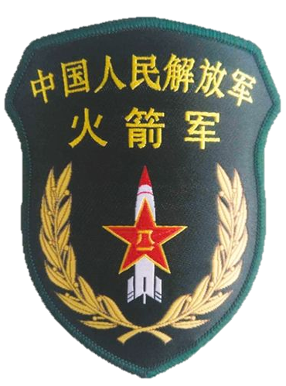
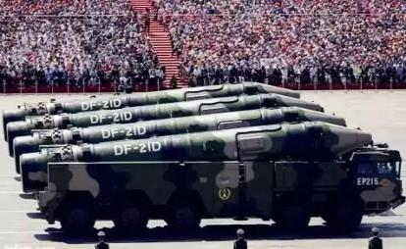
词汇联想小热身~
东风快递
使命必达！
快递
国庆阅兵中的火箭军方队

Slide 2
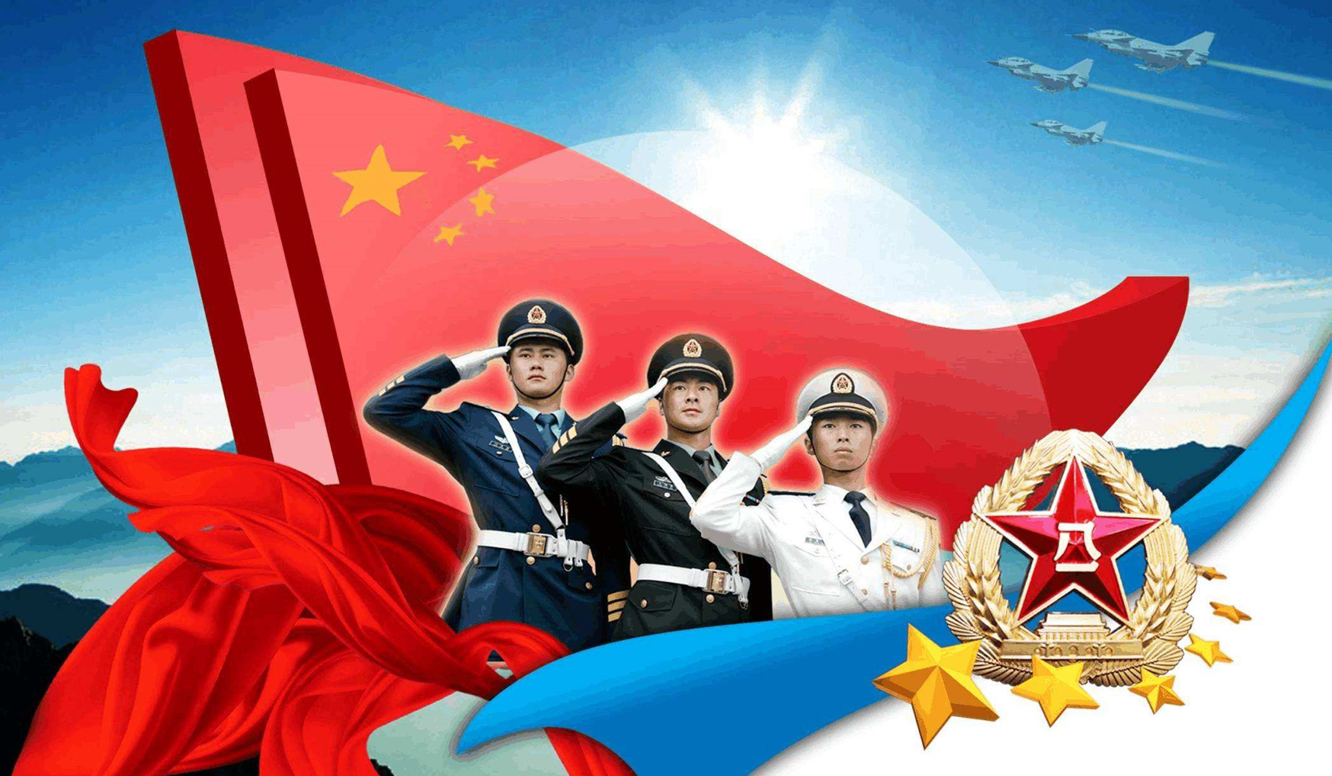
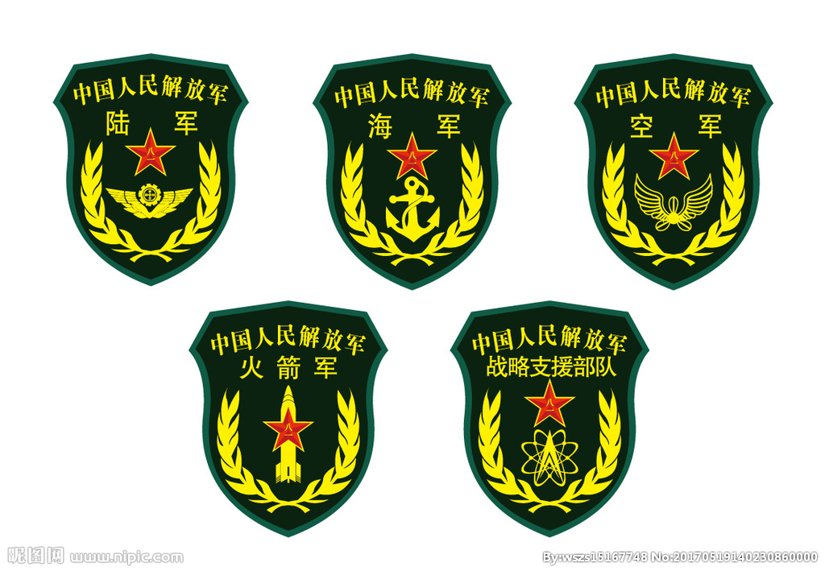
第五单元、国防建设与外交成就

Slide 3
学习目标
1.知道建国以来陆军、海军、空军和导弹部队的建设情况，认识科技强军的重要性。
01
2.知道新时代的强军之路，认识我国开创国防现代化建设
新局面的重大意义。
02
3.理解国防和军队建设对国家发展的重要作用。
03

Slide 4
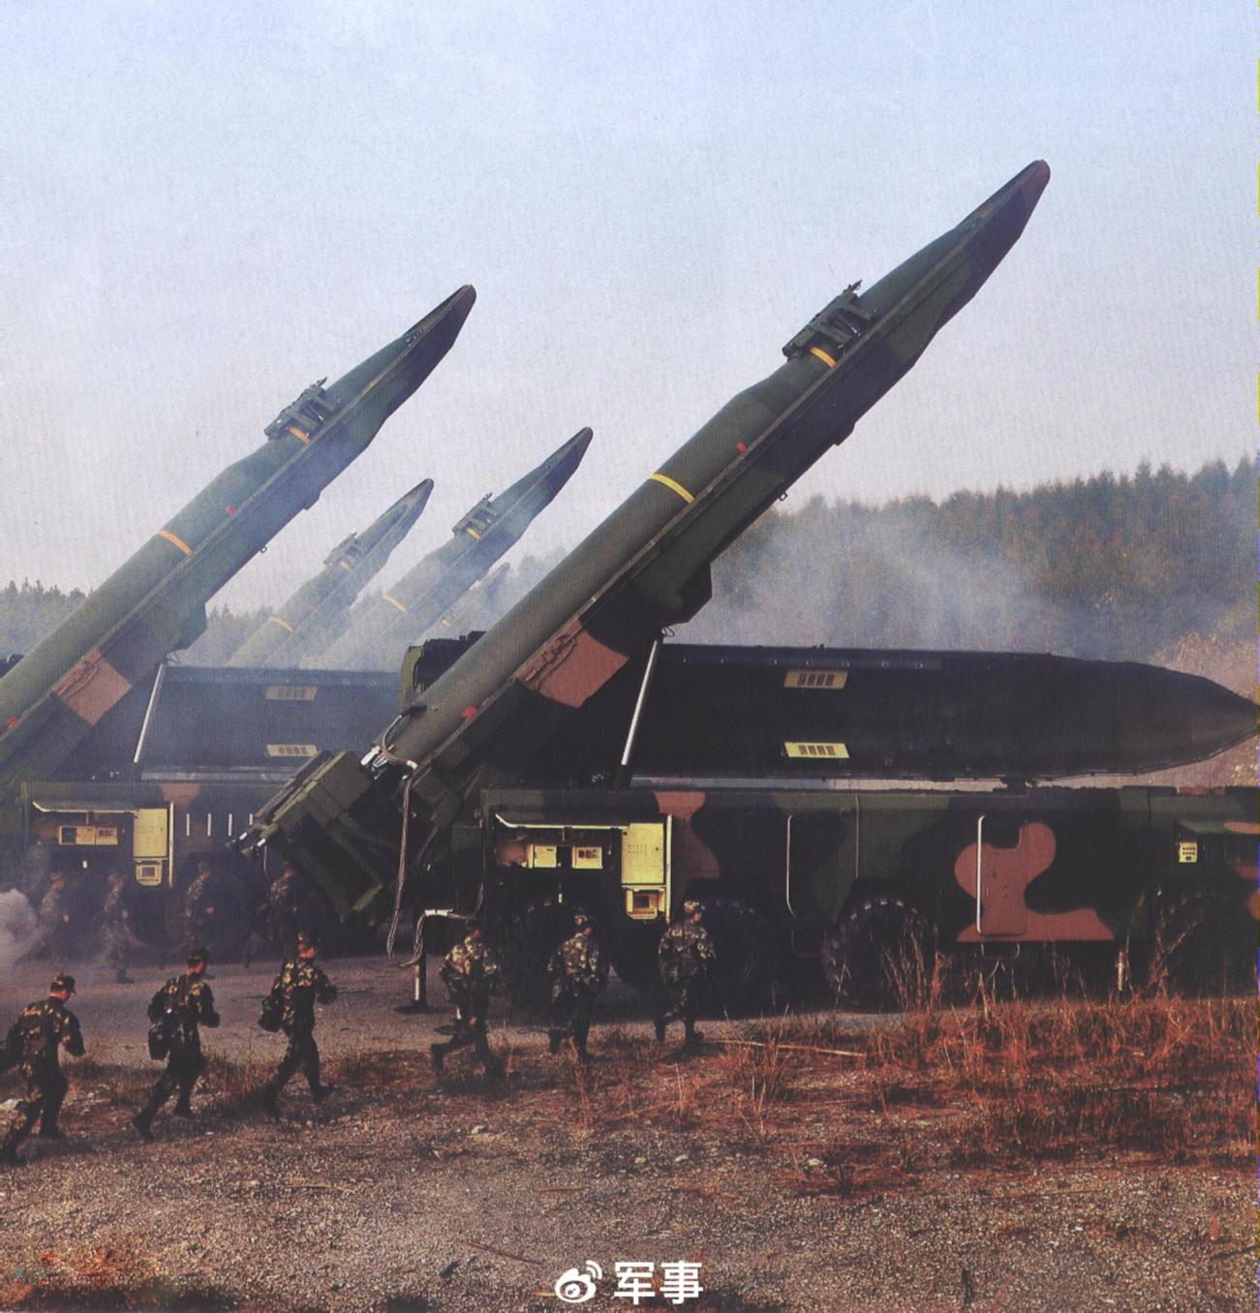
长剑守国门
1
以海军发展为例探究我国国防发展
探究中国发展国防事业的目的
PART

Slide 5
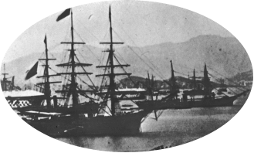
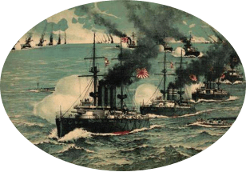
探究一：为什么在和平年代我们国家还要大力发展国防和军队建设？
材料二 1996年，解放军准备在台海进行了第二次导弹发射及军事演习，这场演习随时会演变成为对台解放战争，一时之间局势紧张。台湾的空军和导弹部队进入最高警戒。3月11日，美国自波斯湾加派独立号航空母舰战斗群与尼米兹号航空母舰战斗群在台湾海峡会合。美方双航母的出动，直接否决了解放军发动大规模渡海登陆进攻台湾本岛的可能性。
材料三 没有一个巩固的国防，没有一支强大的军队，中国梦就难以真正实现。国防和军队建设，必须服从服务于国家和民族最高利益，为实现中国梦提供坚强力量保证。 ——习近平
鸦片战争
第二次鸦片战争
近代
屈辱
甲午中日战争
八国联军侵华
国民政府舰队
材料一

Slide 6
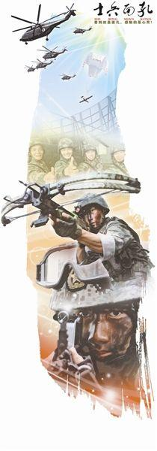
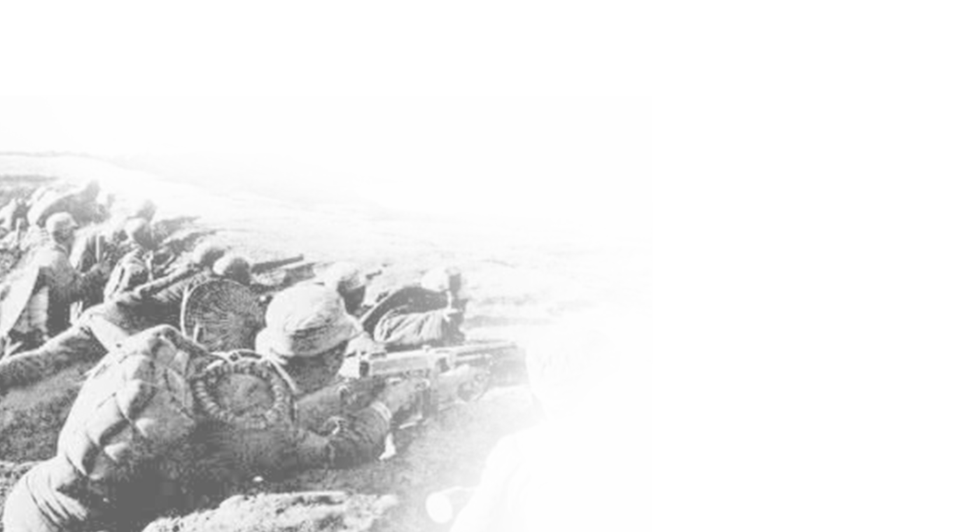
探究一：为什么在和平年代我们国家还要大力发展国防和军队建设？
没有一个巩固的国防，没有一支强大的军队，中国梦就难以真正实现。国防和军队建设，必须服从服务于国家和民族最高利益，为实现中国梦提供坚强力量保证。
①加强军队建设，使我国具有反对和制裁侵略的能力，才能真正保障国家主权和领土安全，提高我国的国际地位。
②实现祖国的统一需要强大的国防实力做后盾。
③实现中华民族的伟大复兴的中国梦也需要国防实力作为力量保证
。。。。。。
Notes:
最大限度地谋求世界和平是我国加强国防的一贯宗旨！但又必须加强军队建设，使我国具有反对和制裁侵略的能力，只有这样，才能真正保卫和平 。

Slide 7
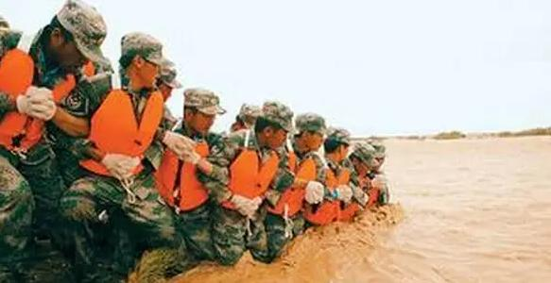
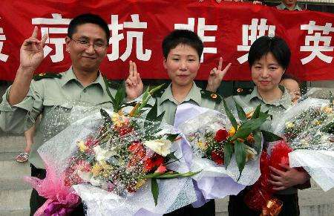
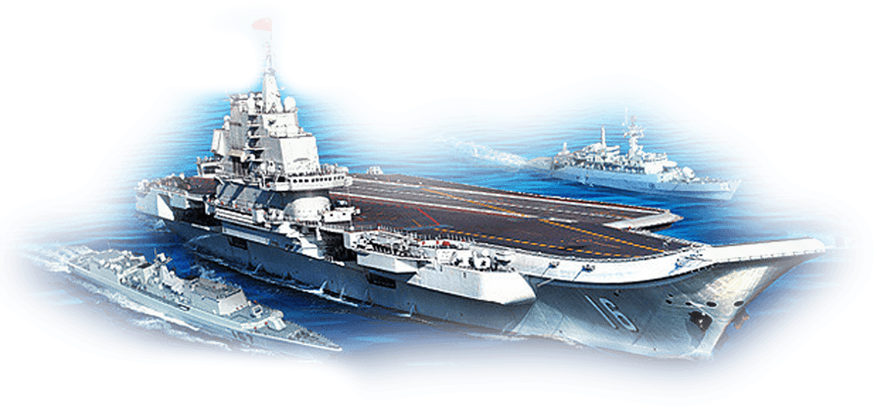
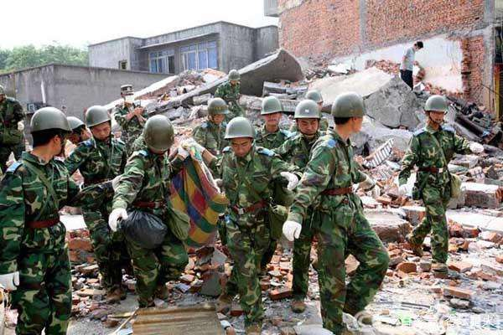
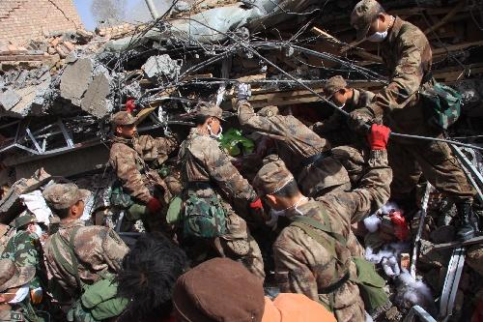
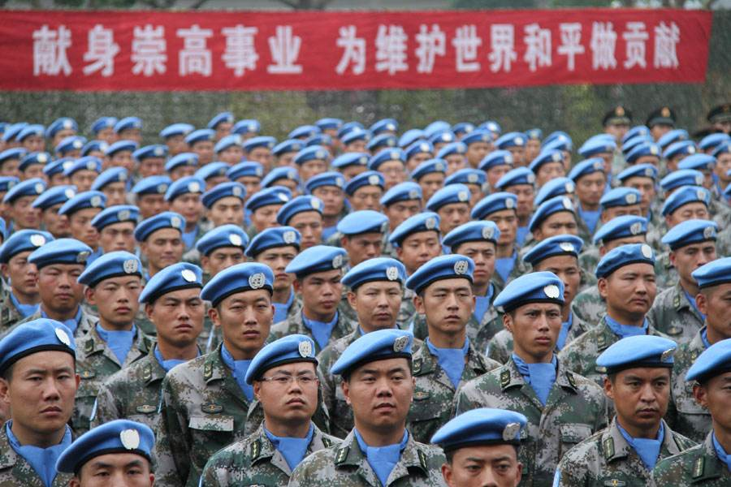
1998年抗击洪水
2003年迎战非典疫情
2008年汶川抢救
2010年玉树地震救灾

Slide 8
铁血铸军魂
2
陆、海、空军和导弹部队的建设
PART

Slide 9
自主学习：“我是一个兵”国防知识竞赛
根据教材第76-79页，了解陆军、海军、空军和导弹部队的建立、建设情况，积极准备国防知识竞赛。
军种 | 建立 时间 | 兵种建设 | 武器装备
陆军 | 1927年8月1日
海军
空军 | 1949年 11月11日
导弹部队
Notes:
中国人民解放军的前身是1927年8月1日的南昌起义后留存的部队中国工农革命军

Slide 10
“我是一个兵”国防知识竞赛正式开始！选择题，10分一题
1.以下不属于中国人民解放军军种之一的是（ ）
A.陆军 B.海军 C.空军
D.火箭军 E.战略支援部队 F.通信兵
通信兵为陆军兵种
Notes:
中国人民解放军的前身是1927年8月1日的南昌起义后留存的部队中国工农革命军

Slide 11
“我是一个兵”国防知识竞赛正式开始！多选题，10分一题
2.中国战略支援部队2015年12月31日正式建立。
那除此之外，还有哪些军种是新中国成立之后
建立的（ ）
军种 | 建立 时间
陆军 | 1927年8月1日
海军
空军 | 1949年 11月11日
导弹部队
新中国
成立前夕
A.陆军 B.海军
C.空军 D.火箭军
1966年组建
2015年更名
Notes:
中国人民解放军的前身是1927年8月1日的南昌起义后留存的部队中国工农革命军

Slide 12
“我是一个兵”国防知识竞赛正式开始！选择题，10分一题
军种 | 建立 时间 | 兵种建设 | 武器装备
陆军 | 1927年8月1日
3.和中国人民解放军陆军建立相关的事件为（ ）
A.辛亥革命 B.秋收起义
C.解放战争 D.南昌起义
Notes:
中国人民解放军的前身是1927年8月1日的南昌起义后留存的部队中国工农革命军

Slide 13
“我是一个兵”国防知识竞赛正式开始！选择题，10分一题
4.在我国原华东军区海军的基础上，成立了我国海军的哪一舰队 （ ）
A.南海舰队 B.北海舰队
C.东海舰队 D.北洋舰队
1955年10月，根据国防部命令，在华东军区海军的基础上，成立了东海舰队。
Notes:
中国人民解放军的前身是1927年8月1日的南昌起义后留存的部队中国工农革命军

Slide 14
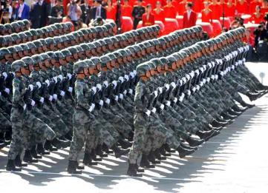
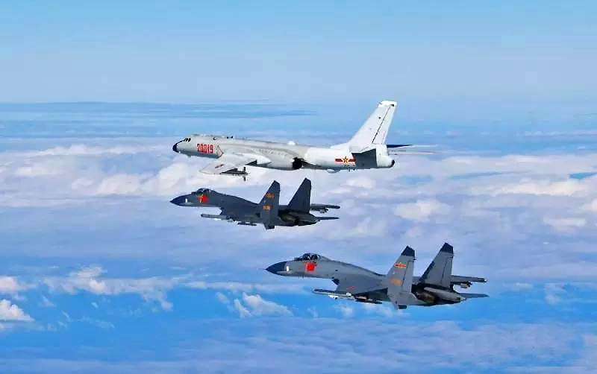
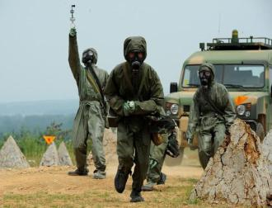
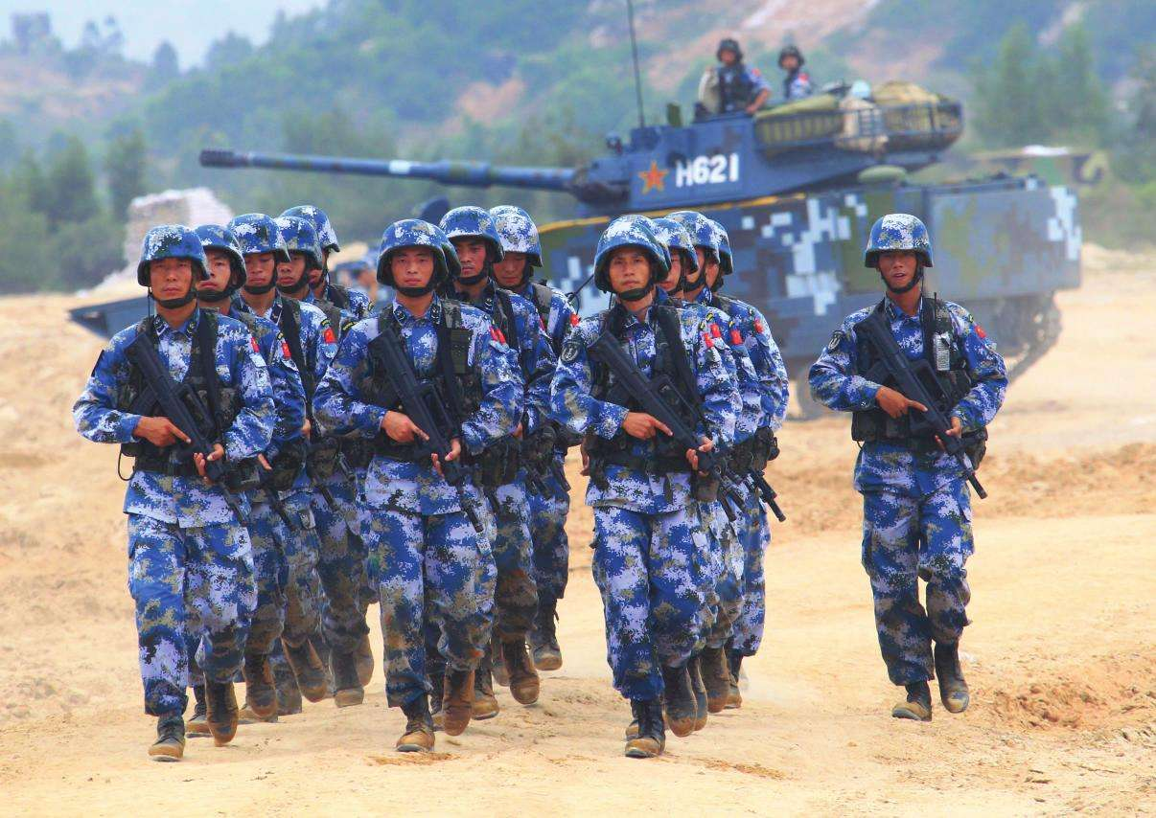
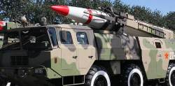
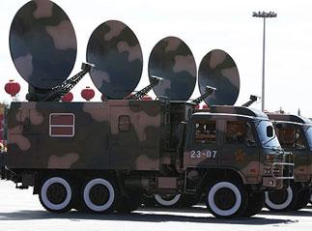
“我是一个兵”国防知识竞赛正式开始！选择题，10分一题
③④⑥
5.以下哪个兵种不属于陆军兵种
①步兵
②防化兵
③海军航空兵
④海军陆战队
⑤通信兵
⑥第二炮兵部队

Slide 15
“我是一个兵”国防知识竞赛正式开始！选择题，10分一题
6.1974年我国自行研制成功并装备入海军的具有很强海上攻击性的武器装备为（ ）
A.导弹驱逐舰 B.辽宁舰 C.核潜艇 D.山东舰
军种 | 武器装备
海军
①1971年自行研制导弹驱逐舰
②1974年第一艘核潜艇装备入列
③2012年9月辽宁舰交接入列
Notes:
中国人民解放军的前身是1927年8月1日的南昌起义后留存的部队中国工农革命军

Slide 16
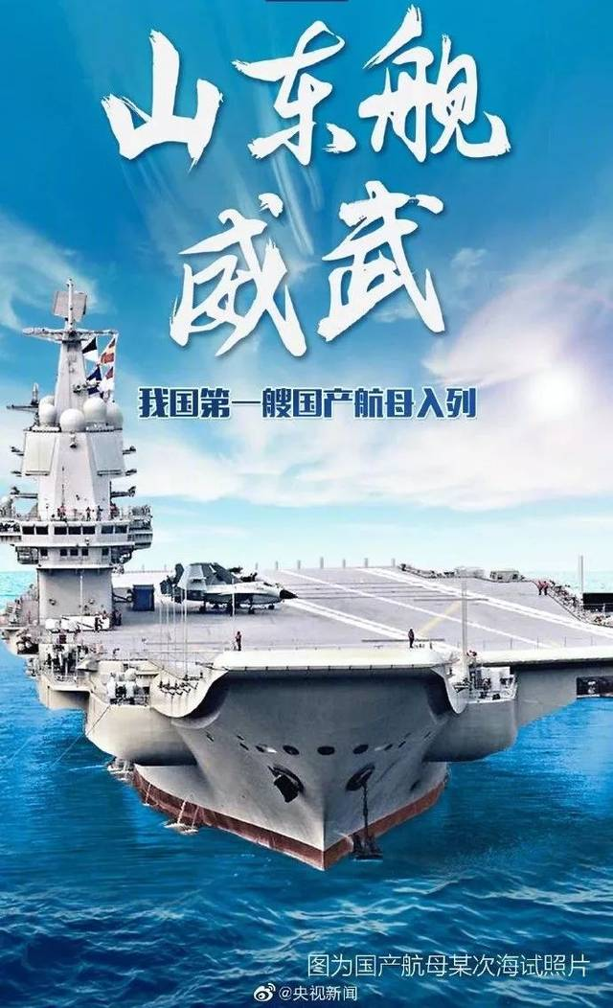
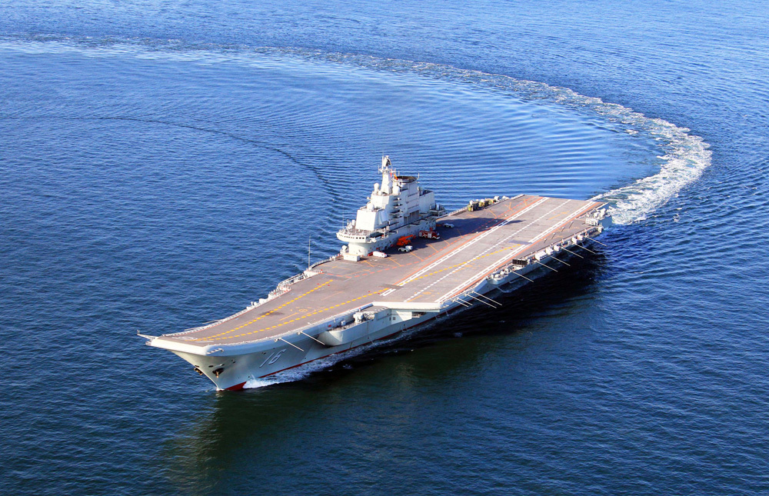
军事知识拓展
航空母舰（Aircraft Carrier），简称“航母”、“空母”，是一种可以提供军用飞机起飞和降落的军舰。依靠航空母舰，一个国家可以在远离其国土的地方、不依靠当地的机场情况施加军事压力和进行作战 。
航空母舰的出现使传统的海战从平面走向立体，从而诞生了真正意义上的现代海战。强大的航母编队集防空、反舰、反潜以及对岸攻击的作战能力为一体，是当今海战场上最强大的力量。
航空母舰是足以与核武器比肩的战略性武器，是可以为国家利益做出特殊贡献的“海上霸王”。
辽宁号——中国首艘航母

Slide 17
“我是一个兵”国防知识竞赛正式开始！选择题，10分一题
7.有一支英雄的队伍，它还没有宣布成立就参加了开国大典的阅兵，刚成立就在与世界最强大的国家的战争中打出了自己的威风。它是( )
A.中国人民解放军陆军 B.中国人民解放军海军
C.中国人民解放军空军 D.中国人民解放军装甲兵

Slide 18
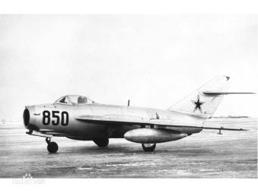
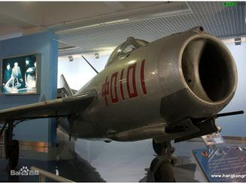
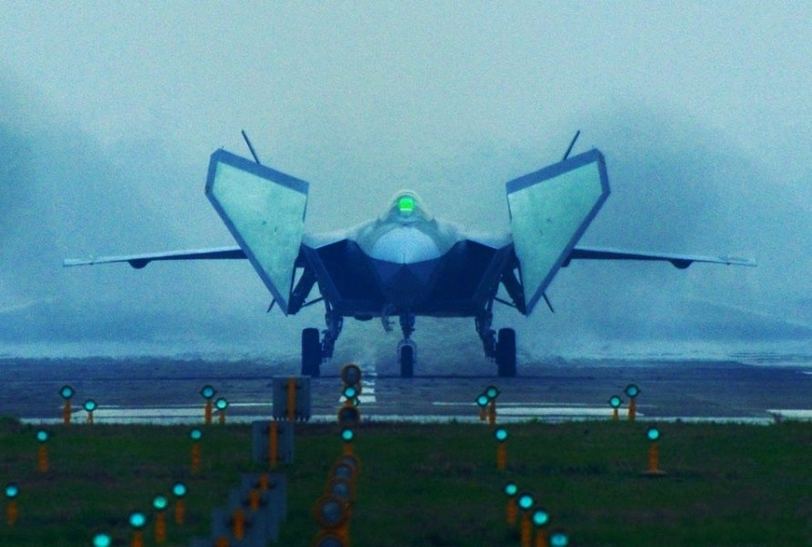
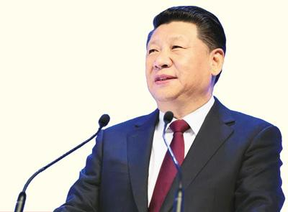
“我是一个兵”国防知识竞赛正式开始！非选择题，10分一题
8.根据图片概括空军装备进步的几个进程
科技强军
我们要赢得军事竞争主动，坚持向科技创新要战斗力，依靠科技进步创新把我军的建设模式和战斗力生成模式转到创新驱动发展的轨道上来。 ——习近平
中国自行设计第五代隐身重型歼击机“威龙” 歼 -20
购买于苏联的米格17战斗机
1956年新中国仿制成功的歼-5型歼击机
国外购买
b
走国产化道路
自行研制和引进
Notes:
强大的科技支撑是我国国防和军队现代化水平的重要体现。

Slide 19
“我是一个兵”国防知识竞赛正式开始！选择题，10分一题
9.随着1966年中国第一次成功进行了发射导弹核武器的试验成功而组建的军种是（ ）
A.火箭军 B.常规导弹部队
C.第二炮兵部队 D.核导弹部队
10.下列不属于我国文革时期国防建设成就的有（ ）
A.自行研制成功导弹驱逐舰 B.第一艘核潜艇装备入军
C.第一架国产歼-5歼击机仿制成功 D.导弹部队的建立
Notes:
中国人民解放军的前身是1927年8月1日的南昌起义后留存的部队中国工农革命军

Slide 20
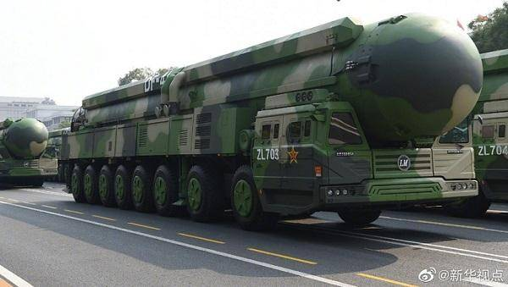
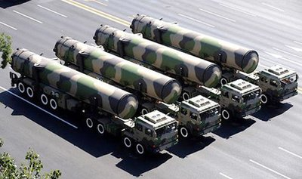
“我是一个兵”国防知识竞赛正式开始！选择题，10分一题
11.我国导弹部队的主要职能为（ ）
A.核恐吓 B.核侵略 C.核反击 D.战略进攻
导弹，是一种会自动寻找目标的飞行武器。发射后会根据目标位置的变化，及时转弯、
爬高或俯冲去追踪目标。按照射程分近程、中程导弹(1000—3000千米)、远程导弹(3000—
8000千米)和洲际导弹(8000千米以上)。
导弹部队是中国战略威慑的核心力量，其主要功能是：核反击
Notes:
中国人民解放军的前身是1927年8月1日的南昌起义后留存的部队中国工农革命军

Slide 21
陆军、海军、空军和导弹部队的建立、建设情况
根据教材第76-79页，一起完成表格知识填空，并在书上完善相关笔记。
军种 | 建立 时间 | 兵种建设 | 武器装备
陆军 | 1927年8月1日
海军
空军 | 1949年 11月11日
导弹部队
从兵种较少发展为步兵、炮兵、
装甲兵、防化兵、通信兵等多兵种
武器装备不断更新
新中国
成立前夕
①1971年自行研制导弹驱逐舰
②1974年第一艘核潜艇装备入列
③2012年9月辽宁舰交接入列
由水面舰艇部队、潜艇部队、海军
航空兵、海军陆战队等多兵种组成
①建立早期从外国购买飞机
②1956年仿制成功歼-5型歼击机
③改革开放以来自行研制新型飞机
1966年组建
2015年更名
由核导弹部队、常规导弹部队、
作战保障部队等组成
装备东风系列弹道导弹和
长剑巡航导弹
Notes:
中国人民解放军的前身是1927年8月1日的南昌起义后留存的部队中国工农革命军

Slide 22
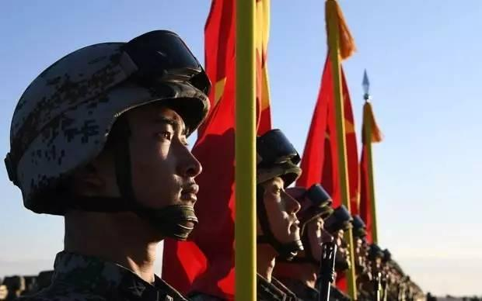
打得赢 不变质
3
新时代的强军之路
PART

Slide 23
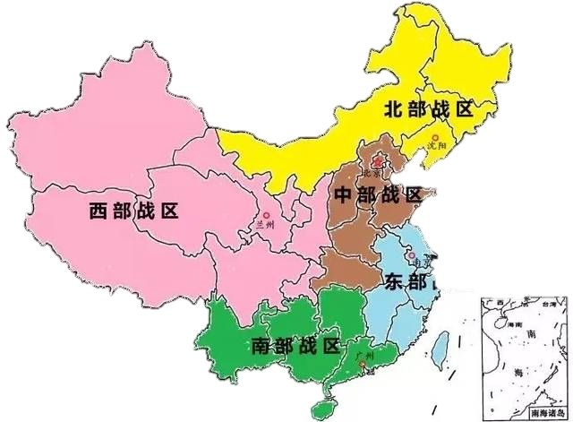
谁是司令官？将官思想过关检验
新时代的强军之路
我们要坚定不移走中国特色强军之路，努力实现党在新形势下的强军目标。结合课本P80，请各位分析十八大以来，人民解放军如何强军强国？
在课本上标记：
2014年，全军政治工作会议在福建古田召开，强调军队政治工作要为新形势下的强军目标提供坚强政治保证
政治保证
强军改革
①2016年成立五大战区
②调整组建五大军种
③形成军委管总、战区主战、军种主建的新格局
军队组织架构和力量体系实现革命性重塑，使国防和军队的现代化建设取得巨大成就。
强军改革的作用
Notes:
军队组织架构和力量体系实现革命性重塑，使国防和军队的现代化建设取得巨大成就。

Slide 24
激流勇进造强军
4
探究中国国防实力发展的原因
PART

Slide 25
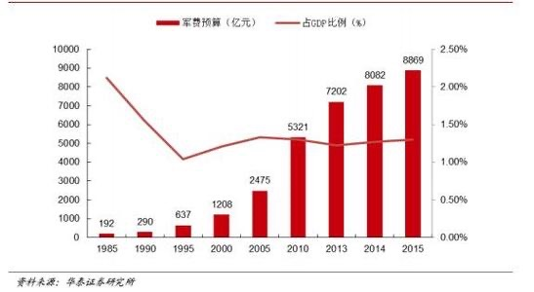
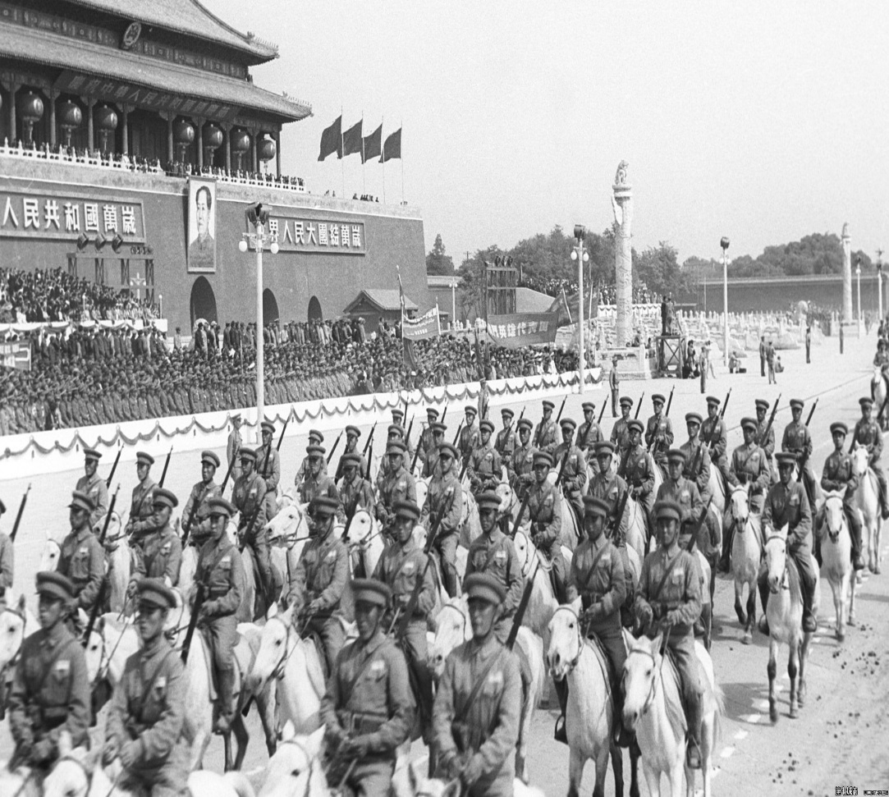
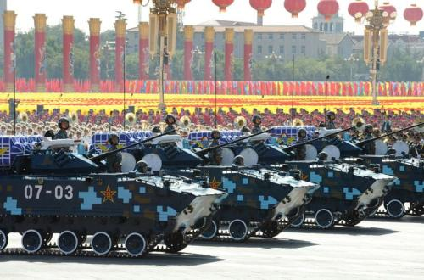
活动探究二：结合以下材料，思考为什么今天中国的国防力量能发展壮大？
材料一 1985—2015年中国军费开支数量
和占比比例示意图
材料二： 由于严格的保密制度，核潜艇之父黄旭华不能向亲友透露自己实际上是干什么的，也由于研制工作太紧张1958～1986年他没有回过一次老家海丰探望双亲。1988年南海深潜试验，黄旭华顺道探视老母，95岁的母亲与62岁的孩子相见，而孩子也已双鬓染上白发。
材料三 图一为1949年阅兵式上的骑兵部队
图二为2016年阅兵式上的步兵战车方队

Slide 26
活动探究二：结合以下材料，思考为什么中国的国防力量能发展壮大？
科技强军
装备更新
无私奉献
投身国防
综合国力
大大增强
党的领导
重视国防
“现代海军之父”刘华清将军参观美国航母

Slide 28
课堂小结
保家卫国
钢铁长城
陆军
兵种：步兵、炮兵、装甲兵、防化兵、通信兵等
海军
第一支海军：华东军区海军
第一艘航母：“辽宁舰”
国防建设
强军之路
空军
抗美援朝战争显辉煌
导弹部队
1966年中国组建第二炮兵部队。2015年更名为火箭军。（主要任务）
五大战区、五大军种（新增战略支援部队）
形成军委管总、战区主战、军种主建的新格局。

